Slide 1

MASTERARBEIT · VERTEIDIGUNG
Prognose individuellen Mobilitätsverhaltens
auf Basis eines mit Bewegungsdaten trainierten Machine-Learning-Modells
Achim Baumgärtner
Matrikelnummer 766010 · Fakultät Informatik, Hochschule Esslingen
Erstgutachter: Prof. Dr. Sonntag Zweitgutachter: Prof. Dr. Schober

Slide 2
ÜBERBLICK
Agenda
1. Motivation & Problemstellung
2. Zielsetzung & Forschungsfragen
3. Stand der Forschung
4. Datengrundlage
5. Methodik & System
6. Ergebnisse: Datenqualität vs. Algorithmus
7. Diskussion & Limitationen
8. Fazit & Ausblick
Prognose individuellen Mobilitätsverhaltens · Achim Baumgärtner
1

Slide 3
01
Motivation & Problemstellung
Warum individuelle Mobilitätsprognose für die Energiewende zählt

Slide 4
MOTIVATION
Vom Verbraucher zum mobilen Speicher
▸ Elektromobilität reduziert Emissionen und fossile Abhängigkeiten – und eröffnet eine neue Rolle in der Energieversorgung.
– Vehicle-to-Grid (V2G): Fahrzeuge nehmen Energie nicht nur auf, sondern geben sie ans Netz zurück.
– Mobile Akkus könnten überschüssige erneuerbare Energie speichern – ein zentraler Baustein der Energiewende.
▸ Der Nutzen entsteht aber nur bei intelligenter Steuerung der Lade-/Entladezyklen.
– Steuerung setzt voraus, dass man weiß, wann ein Fahrzeug fährt und wann es geparkt (= verfügbar) ist.
– Fehlprognosen → fehlerhafte Energieverwaltung, im Extremfall Nichtverfügbarkeit des Fahrzeugs.
Prognose individuellen Mobilitätsverhaltens · Achim Baumgärtner
2

Slide 5
PROBLEMSTELLUNG
Forschungslücke: das Individuum
▸ Bestehende Arbeiten prognostizieren v. a. Ladezeitpunkt, Leistung, Ladezustand – und aggregiertes Verhalten ganzer Gruppen.
▸ Das individuelle Fahr-/Nutzungsverhalten einzelner Fahrzeuge wird kaum modelliert – gerade dieses ist für die Steuerung nötig.
▸ Individualverkehr ist stark heterogen: ein einzelnes übergreifendes Modell erfasst den Kontext nicht vollständig.
▸ Datenbasis der wenigen einschlägigen Studien ist oft unzureichend oder – bei synthetischen Profilen – nicht zuverlässig repräsentativ.
– Kernproblem: stabile, hochqualitative Datengrundlage – wobei „Qualität" hier erst über Kriterien definiert werden muss.
Prognose individuellen Mobilitätsverhaltens · Achim Baumgärtner
3

Slide 6
02
Zielsetzung & Forschungsfragen

Slide 7
WAS DIE ARBEIT LEISTEN SOLL
Zielsetzung
▸ Zuverlässige Modelle zur Prognose individuellen Mobilitätsverhaltens entwickeln.
– Konkret: pro Stunde vorhersagen, wann ein Fahrzeug fährt und wann es parkt – über einen Horizont von bis zu 7 Tagen.
▸ Datengrundlage qualitativ bewerten und, wo nötig, aus Datenschutzgründen anonymisieren.
▸ Vorhersagegenauigkeit verschiedener Modelle vergleichen und Einflussfaktoren quantifizieren.
▸ Beitrag: Grundlage für eine intelligente Steuerung der Energieflüsse zwischen Fahrzeug und Netz.
Prognose individuellen Mobilitätsverhaltens · Achim Baumgärtner
4

Slide 8
LEITFADEN DER ARBEIT
Forschungsfragen
FF1
Wie zuverlässig lässt sich individuelles Mobilitätsverhalten einzelner Fahrzeuge über bis zu 7 Tage vorhersagen?
FF1a
Wie unterscheiden sich ML-Verfahren in ihrer Vorhersagegenauigkeit?
FF1a-i
Welchen Einfluss hat die Datenqualität / -quelle – getrennt vom Algorithmus-Effekt?
FF1b
Welche Merkmale beeinflussen das Verhalten am stärksten?
FF2
Welche Anforderungen an die Datengrundlage ergeben sich, und wie bewertet man ihre Qualität?
FF2a
Wie wirken Aufbereitung und Anonymisierung auf die Nutzbarkeit?
Prognose individuellen Mobilitätsverhaltens · Achim Baumgärtner
5

Slide 9
03
Stand der Forschung

Slide 10
EINORDNUNG
Vier Forschungsstränge
Forschungsstrang
Typische Methoden
Offener Punkt
Mobilitäts-/Nutzungsforecast
ARIMA, Random Forest, LSTM
Generalisierung über Fahrzeuge & Quellen
Driving-/Parking-Klassifikation
Random Forest, SVM, Gradient Boosting
Einfluss der Datenqualität auf die Güte
EV-Last- & Ladeprognose
Gradient Boosting, Deep Learning
Vergleichbarkeit synthetisch vs. real
Unsicherheits-/Quantilsprognose
Quantilsregression, Quantile-RF
Kalibrierung individueller P10/P90-Intervalle
Prognose individuellen Mobilitätsverhaltens · Achim Baumgärtner
6

Slide 11
JI2023RETHINKING · >4 MIO. FAHRTEN, 3743 FAHRER
Heterogenität: fünf Fahrertypen
▸ Homebodies – Wenigfahrer, kurze und seltene Wege, geringe Mobilität.
▸ Gig Drivers – hohes, auftragsgetriebenes Aufkommen ohne festen Arbeitsort.
▸ Movers – breit gestreutes Verhalten, viele wechselnde Ziele, kein klares Muster.
▸ Typical Drivers – Mix aus Arbeit & Freizeit, mittlere Regelmäßigkeit.
▸ Work-focused Commuters – stark regelmäßiges Pendelmuster, hohe Vorhersagbarkeit.
▸ Konsequenz: ein einziges Modell wird dem Individualverkehr nicht gerecht → individuelle / quellenspezifische Modellierung.
Prognose individuellen Mobilitätsverhaltens · Achim Baumgärtner
7

Slide 12
04
Datengrundlage

Slide 13
DATENGRUNDLAGE
Vier Datenquellen, ein Schema
Quellen (via data_adapters.py)
Einheitliches Schema
▸ emobpy – synthetisch generierte EV-Profile
▸ real_world_ev – reale EV-Flottendaten
▸ ved – Vehicle Energy Dataset
▸ routine – reale, regelmäßige Nutzungsprofile
▸ vehicle_id · timestamp · driving
▸ Stündliche Auflösung (floor zur vollen Stunde)
▸ Stark unterschiedliche Aktiv-Raten: ~2 % (real_world_ev) bis ~26 % (routine)
▸ Klassen-Imbalance ist die zentrale Herausforderung
Prognose individuellen Mobilitätsverhaltens · Achim Baumgärtner
8

Slide 14
05
Methodik & System

Slide 15
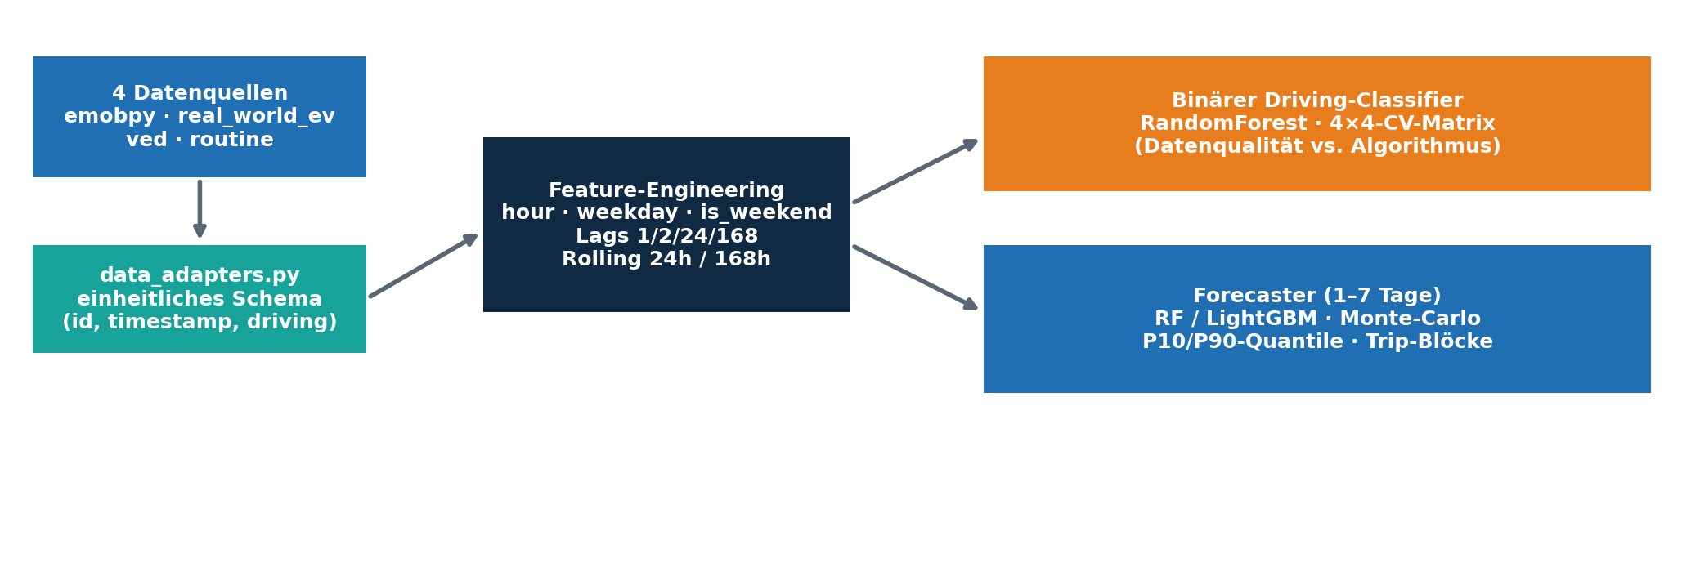
ARCHITEKTUR
Zwei Modellfamilien, ein Feature-Kern
Bewusste Trennung der Forschungsschienen: die Cross-Validation (Datenqualität, binär) ist von der Anwendungsschiene (Tages-Forecast, Quantile) entkoppelt.
Prognose individuellen Mobilitätsverhaltens · Achim Baumgärtner
9

Slide 16
DATENQUALITÄT ISOLIEREN
Studiendesign: die 4×4-Matrix
▸ Idee: Den Effekt der Datenquelle vom Effekt des Algorithmus trennen (FF1a-i).
▸ Jedes der 4 Quellen-Modelle wird auf jeder der 4 Quellen evaluiert → 16 Kombinationen.
– Diagonale = trainiert und evaluiert auf derselben Quelle (Best Case).
– Off-Diagonale = Generalisierung über Quellen hinweg (Transfer).
▸ Binärer RandomForest-Classifier „fährt vs. geparkt" pro Stunde, identische Features für alle Quellen.
▸ Metriken: Accuracy, F1, Precision/Recall, ROC-AUC – F1 wegen starker Imbalance im Fokus.
Prognose individuellen Mobilitätsverhaltens · Achim Baumgärtner
10

Slide 17
BACKEND · FRONTEND
Implementiertes System
Backend (FastAPI, Python 3.13)
Frontend (Angular 17+, Signals)
▸ Endpunkte: /api/models, /api/forecast, /api/runs, /api/train
▸ Forecaster-Registry: name → Klasse (Duck Typing, keine Basisklasse)
▸ Persistenz: *.joblib pro Modell, Run-Verzeichnisse pro Simulation
▸ Ablations-fähig: RF und LightGBM austauschbar
▸ Forecast-Tab: Tageskarten + Stunden-Heatmap (Tag × Stunde)
▸ Training-Tab: Läufe ohne Terminal starten, Live-Log
▸ Trip-Blöcke pro Tag (Abfahrt/Rückkehr, P10/P90)
▸ MC- vs. Soft-Mode-Toggle für die Ablation
Prognose individuellen Mobilitätsverhaltens · Achim Baumgärtner
11

Slide 18
WANN, NICHT NUR OB
Auto-regressives Monte-Carlo-Forecasting
▸ Stündliches Schwestermodell rollt Stunde für Stunde vorwärts (Lags 1/2/24/168, Rolling 24h/168h).
▸ 100 Monte-Carlo-Pfade ziehen je Stunde Bernoulli(p) und reichen das Ergebnis als lag_1 weiter.
– Unsicherheit fällt aus der Sample-Streuung heraus → P10/P50/P90 statt separater Annahme.
– Breite P10/P90-Bänder zeigen explizit, wann der Forecast nicht vertrauenswürdig ist.
▸ Hybrid: Stunden-Grid ist die Wahrheit, Tageskarten werden daraus aggregiert.
Prognose individuellen Mobilitätsverhaltens · Achim Baumgärtner
12

Slide 19
METHODISCHER BEFUND
Problem & Lösung: Forecast-Kollaps
▸ Befund: bei niedriger Basisrate (2–10 % aktiv) kollabierte der Forecast auf pUsed = 0.
– Ursache: Klassen-Imbalance + selbstverstärkender autoregressiver Kollaps (frühe Nullen senken p weiter).
▸ Drei Eingriffe:
– class_weight = "balanced" – hebt die Minderheitsklasse in den kalibrierten Bereich.
– Adaptive Schwelle p ≥ clamp(1.5 · base_rate, 0.30, 0.60) statt fixem 0.5.
– Soft-Mode – deterministischer Rollout als saubere Ablation gegen Sampling-Rauschen.
Prognose individuellen Mobilitätsverhaltens · Achim Baumgärtner
13

Slide 20
06
Ergebnisse
Datenqualität vs. Algorithmus – die 4×4-Cross-Validation-Matrix

Slide 21
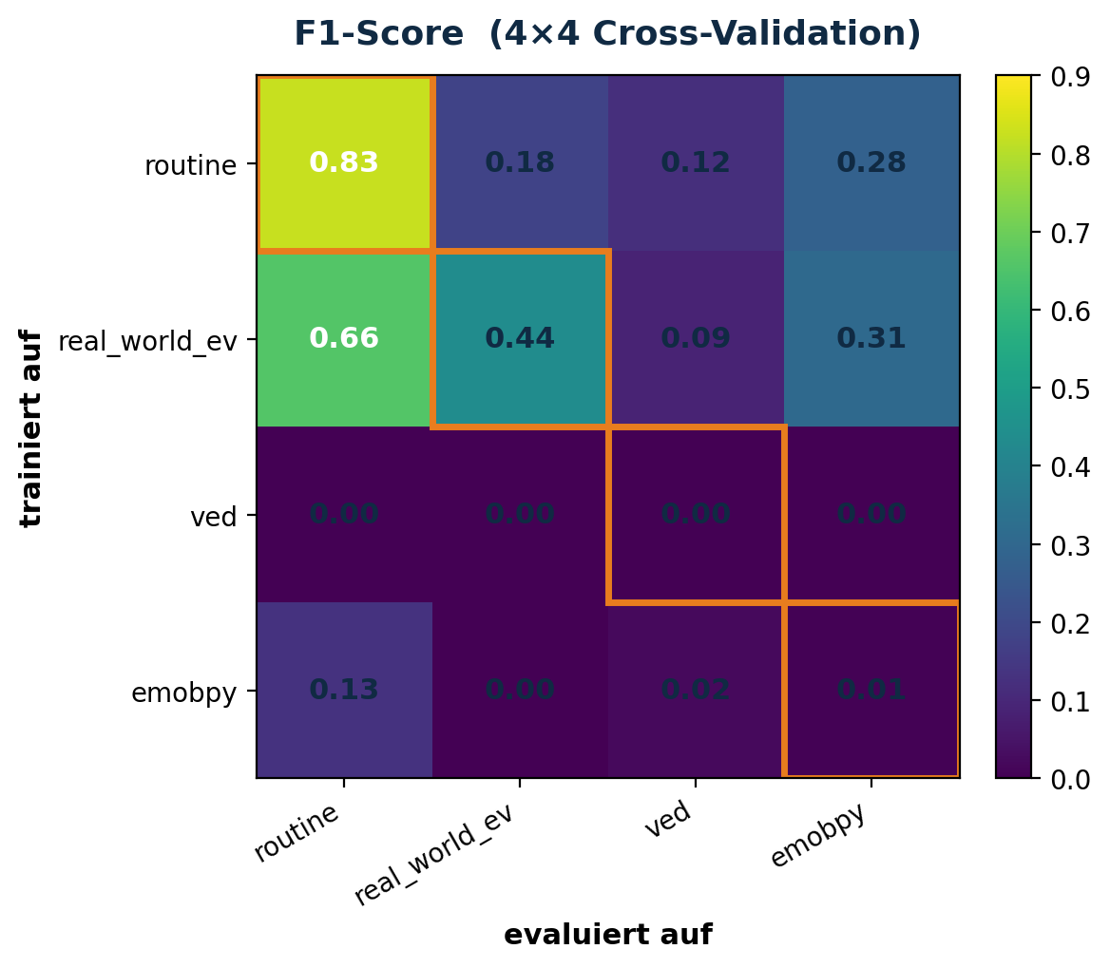
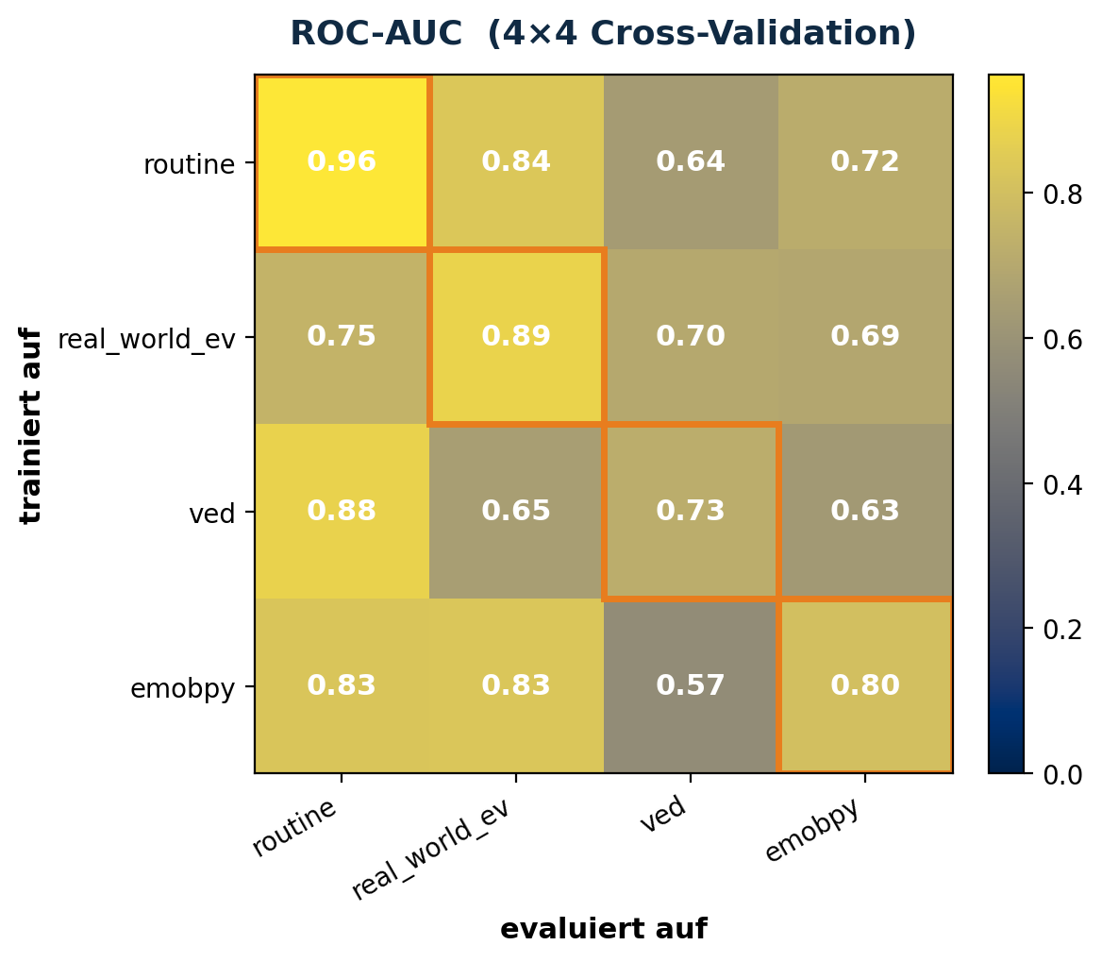
ERGEBNISSE
Cross-Validation: F1 und ROC-AUC
Orange umrandet: Diagonale (trainiert = evaluiert). Zeilen = Trainingsquelle, Spalten = Evaluationsquelle.
Prognose individuellen Mobilitätsverhaltens · Achim Baumgärtner
14

Slide 22
INTERPRETATION
Kernbefunde der Matrix
▸ Datenqualität dominiert: routine (Aktiv-Rate ~26 %) erreicht auf sich selbst F1 0,83 und ROC-AUC 0,96.
▸ Synthetisch ≠ real: das emobpy-Modell generalisiert schwach (F1 nahe 0 auf den meisten Quellen).
▸ ved ist degeneriert: F1 = 0 selbst auf sich selbst – der Classifier sagt durchgängig „geparkt" (Imbalance-Falle).
▸ Bester Transfer: real_world_ev → routine erreicht F1 0,66 – reale Trainingsdaten übertragen besser als synthetische.
▸ Antwort auf FF1a-i: Die Datenquelle erklärt den Großteil der Streuung – mehr als die Wahl des Algorithmus.
Prognose individuellen Mobilitätsverhaltens · Achim Baumgärtner
15

Slide 23
07
Diskussion & Limitationen

Slide 24
DISKUSSION
Einordnung & Grenzen
Implikationen
Limitationen
▸ Quellenspezifische Modellierung ist gerechtfertigt (Heterogenität bestätigt).
▸ Explizite Unsicherheit (P10/P90) ist für eine sichere V2G-Steuerung essenziell.
▸ Datenqualitäts-Kriterien (Aktiv-Rate, Regelmäßigkeit) wirken direkt auf die Prognosegüte.
▸ Zeitliche Auflösung fix bei 1 Stunde (Datenpipeline-Diskretisierung).
▸ Imbalance verzerrt schwache Quellen (ved kollabiert).
▸ Ablation noch offen: LSTM / TFT als nächste Stufen ausstehend.
▸ Robustheit gegen unvollständige/fehlerhafte Daten noch in Arbeit.
Prognose individuellen Mobilitätsverhaltens · Achim Baumgärtner
16

Slide 25
08
Fazit & Ausblick

Slide 26
FAZIT
Beantwortung der Forschungsfragen
FF1
Individuelles Verhalten ist über 7 Tage prognostizierbar – aber stark quellenabhängig. Regelmäßige reale Profile (routine) sind gut vorhersagbar, niedrigaktive Quellen schwierig.
FF1a/i
Die Datenquelle erklärt mehr Varianz als der Algorithmus. RF und LightGBM liefern ähnliche Güte; die Datenqualität ist der dominante Hebel.
FF1b
Zeit- und Lag-/Rolling-Merkmale (hour, weekday, Lags 1/24/168) tragen die Vorhersage.
FF2
Qualität = ausreichende Aktiv-Rate + Regelmäßigkeit. Stündliche Diskretisierung statt künstlicher Interpolation hält die Daten ehrlich.
Prognose individuellen Mobilitätsverhaltens · Achim Baumgärtner
17

Slide 27
NÄCHSTE SCHRITTE
Ausblick
▸ Ablationsstudie vervollständigen: LogReg → RF → LightGBM → LSTM → TFT.
▸ Robustheit härten: Umgang mit unvollständigen, fehlerhaften und unregelmäßigen Daten.
▸ Imbalance-Strategien für niedrigaktive Quellen (Resampling, fokussierte Verluste).
▸ Anbindung an reale V2G-Steuerung und Validierung der Quantil-Kalibrierung im Betrieb.
Prognose individuellen Mobilitätsverhaltens · Achim Baumgärtner
18

Slide 28
Vielen Dank für Ihre Aufmerksamkeit.
Ich freue mich auf Ihre Fragen.
Achim Baumgärtner · Prognose individuellen Mobilitätsverhaltens · Hochschule Esslingen

